Slide 1
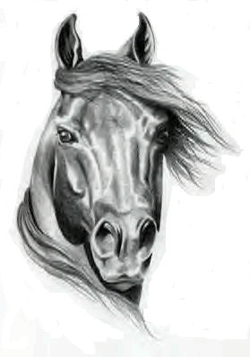
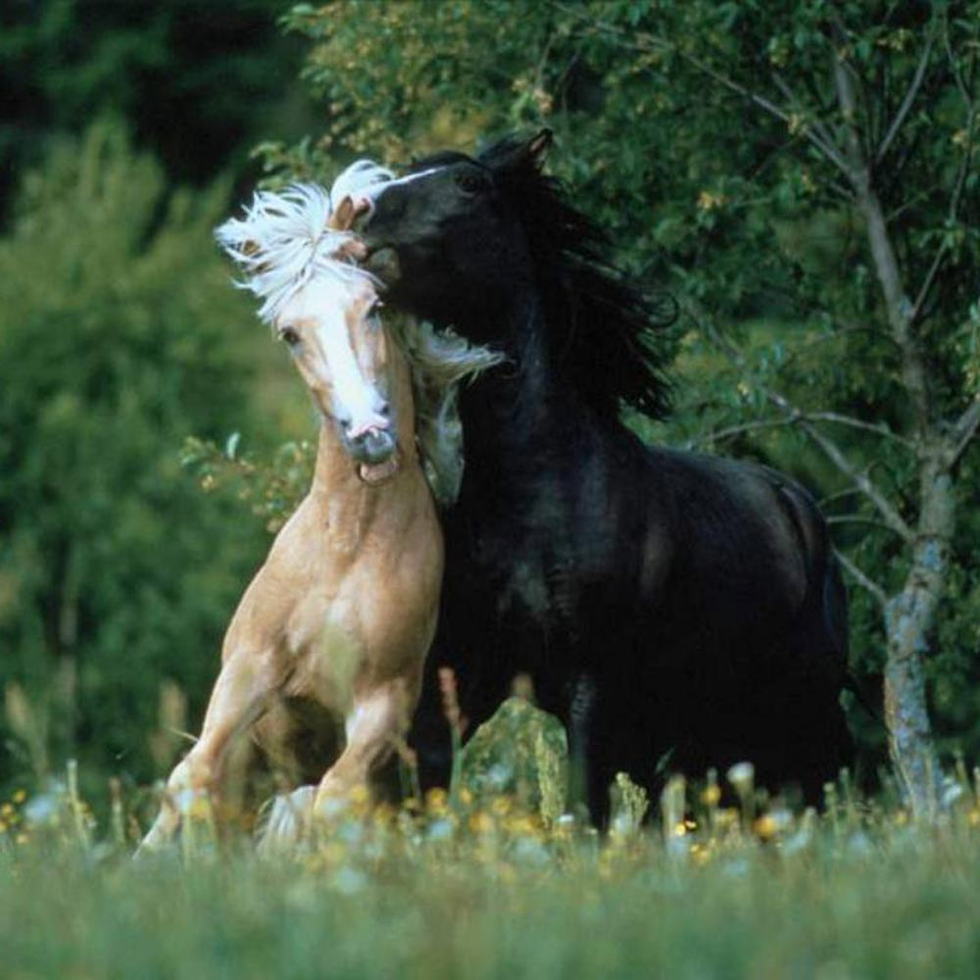
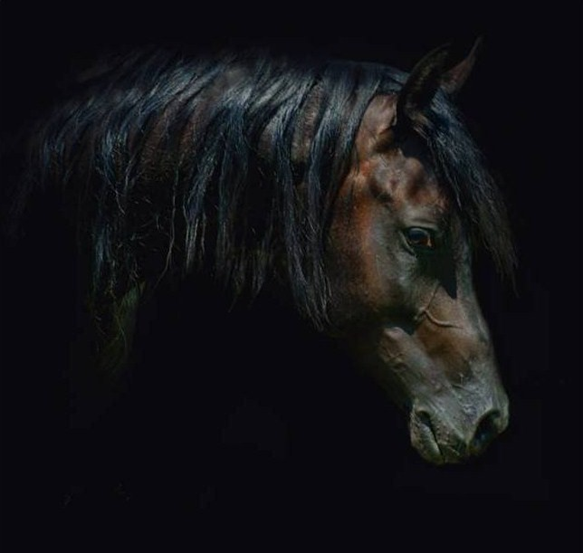
CABALLOS BONITOS

Slide 2
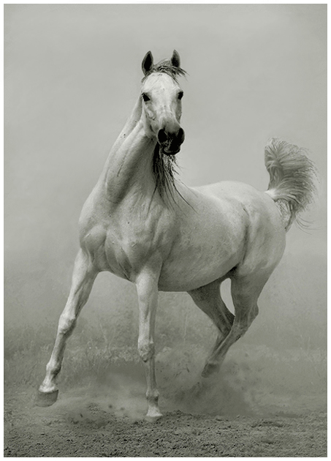
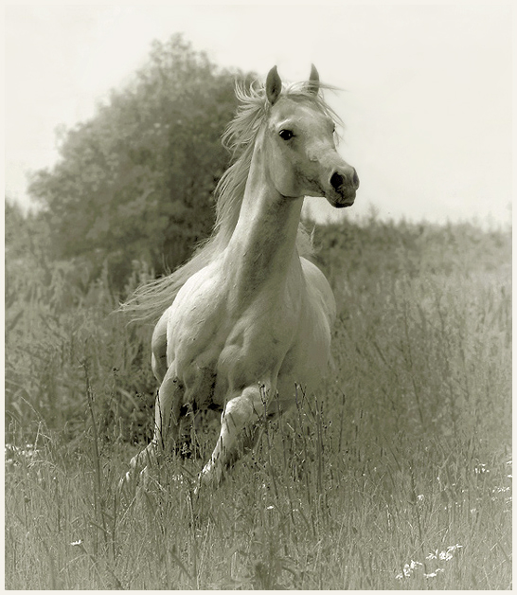
Qué hace un caballo blanco, galopando
en el cielo

Slide 3

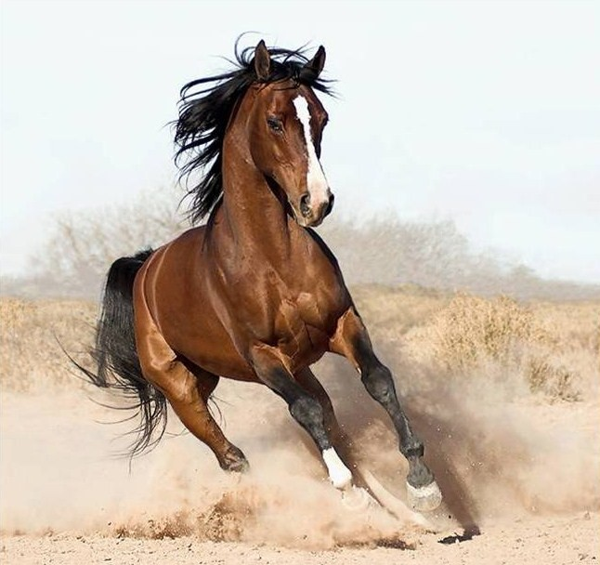

Slide 4
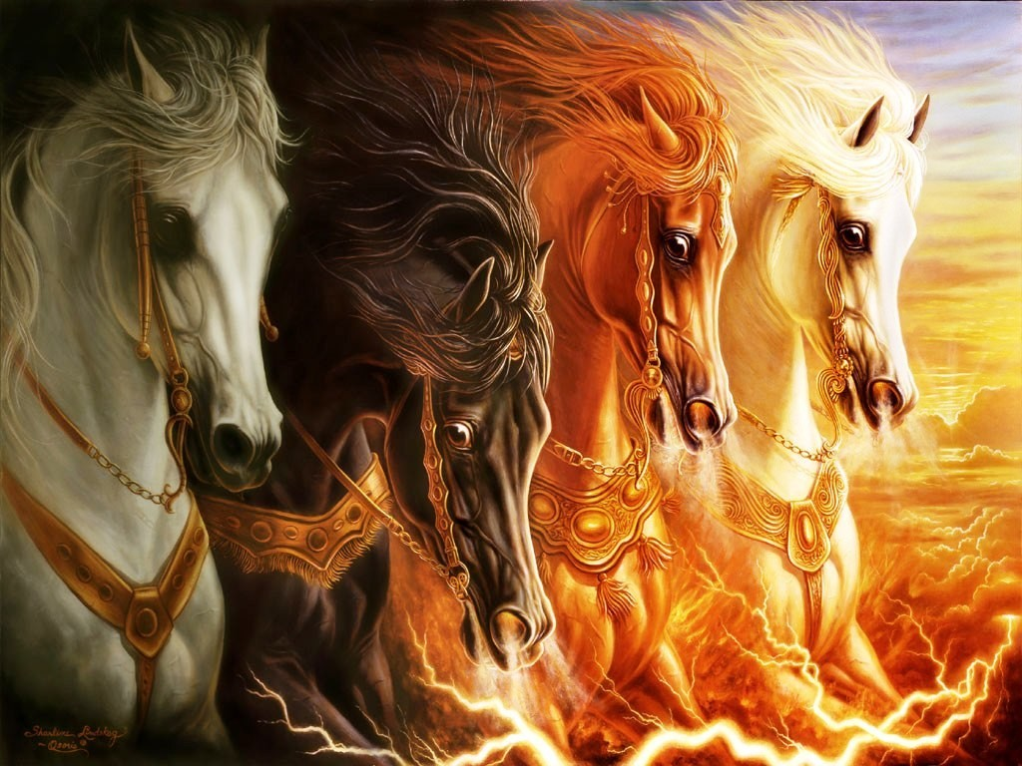
un día sin aire electrizado, sin embudos
de tornados y sin magos.

Slide 5
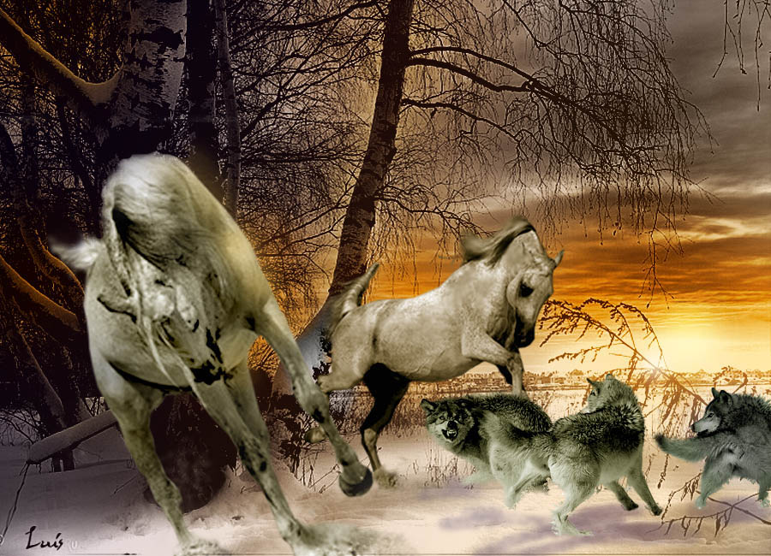
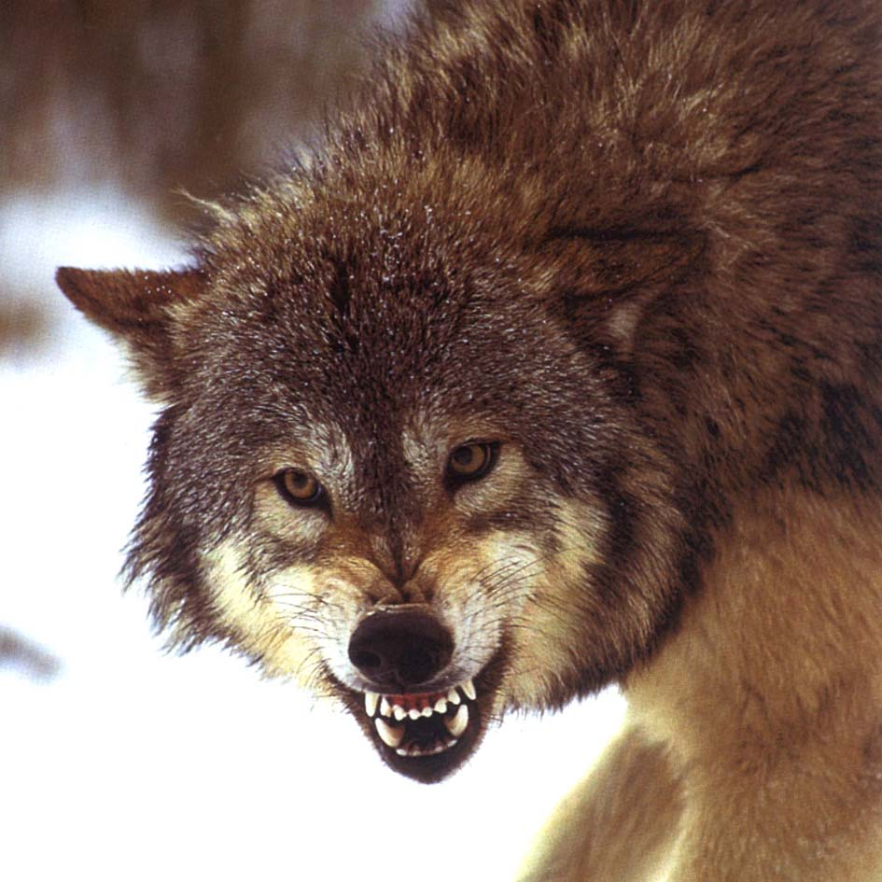
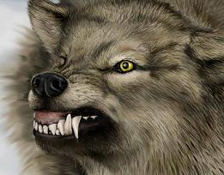

Slide 6
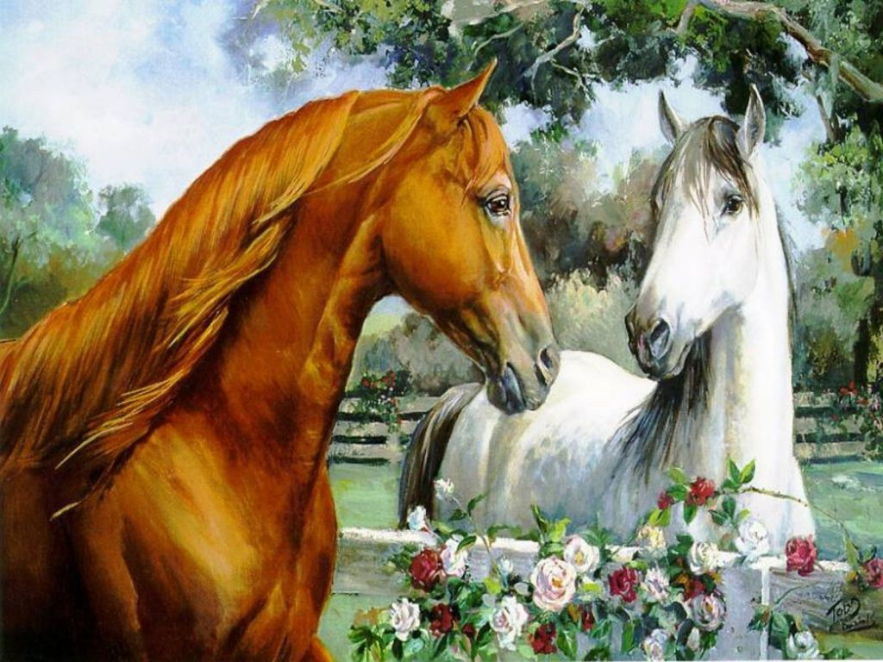





Slide 7
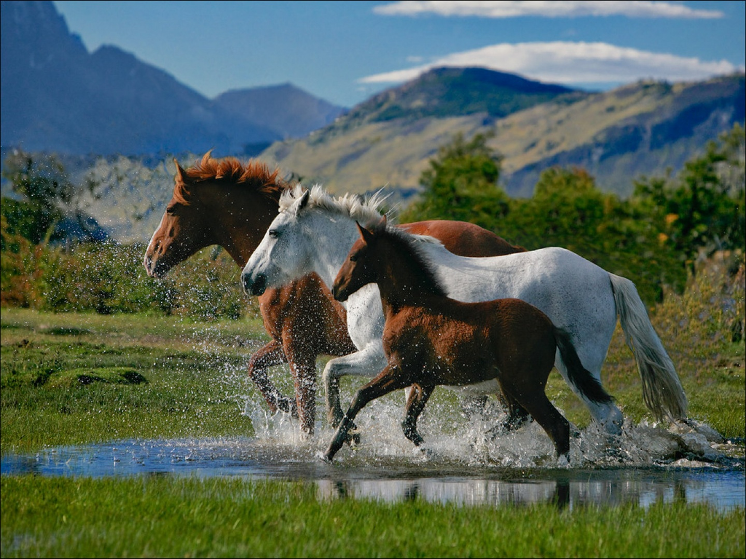
Qué hace en un potrero sin empalizada
como si fuera libre y feliz en el aire
haciendo flamear la cola como una banderola.

Slide 8
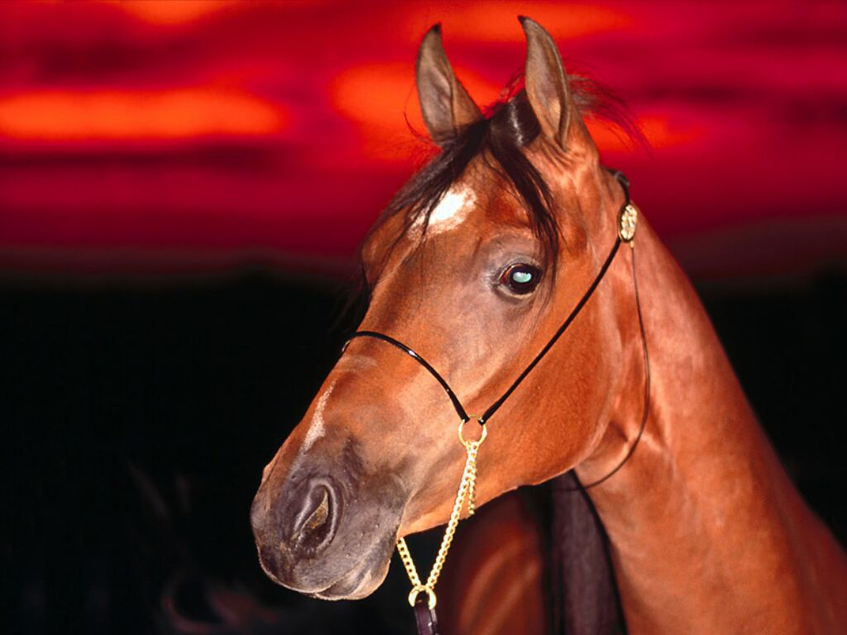
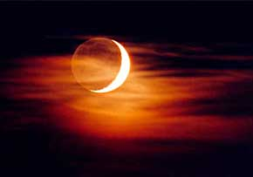

Slide 9
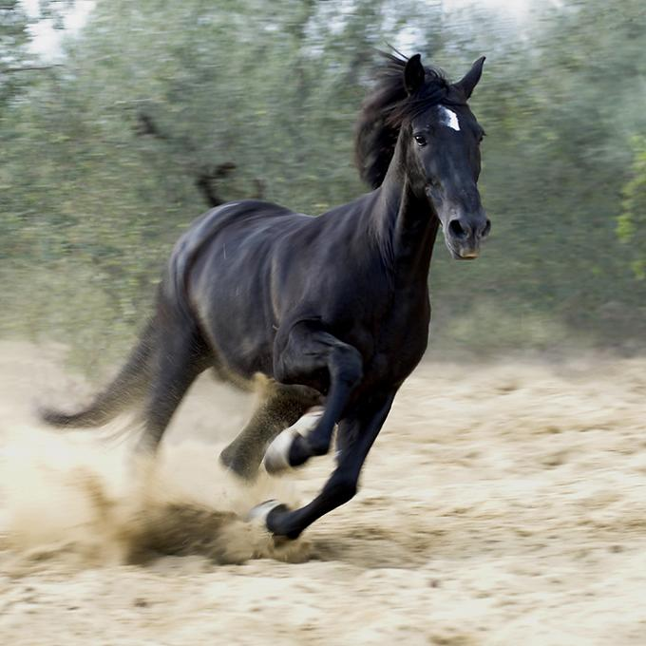
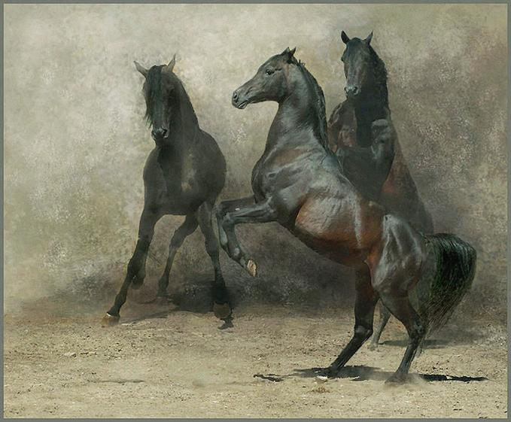
De dónde viene su galope, a donde se dirige
qué quiere.

Slide 10
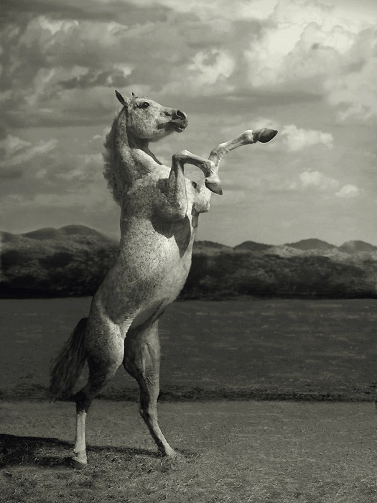
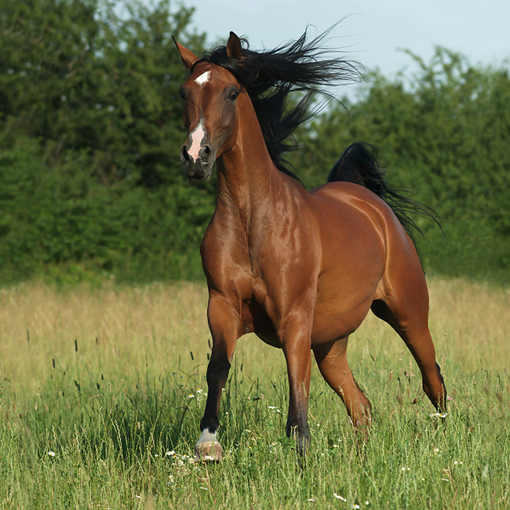

Slide 11
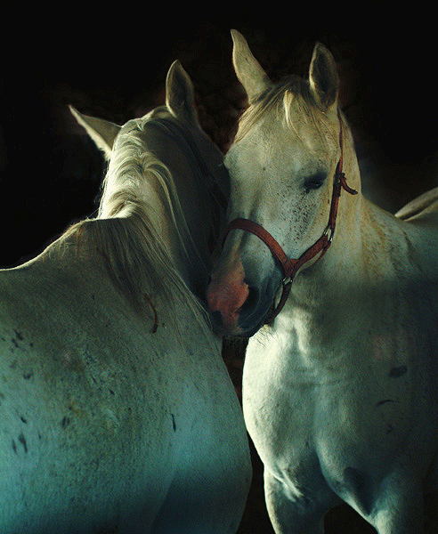
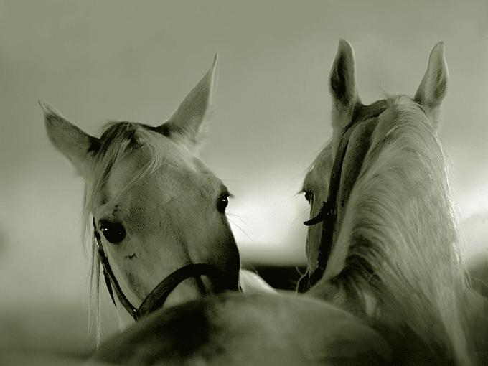
Y no es el caballo del Apocalipsis, se parece mas bien al de un cuadro
del Siglo XIII
que galopa en una misa encima de unos feligreses.

Slide 12
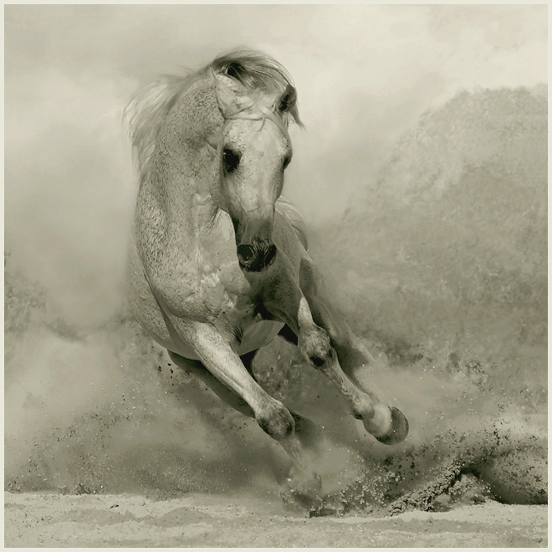
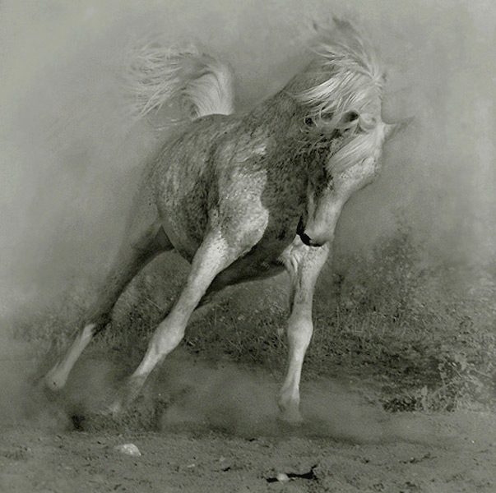

Slide 13
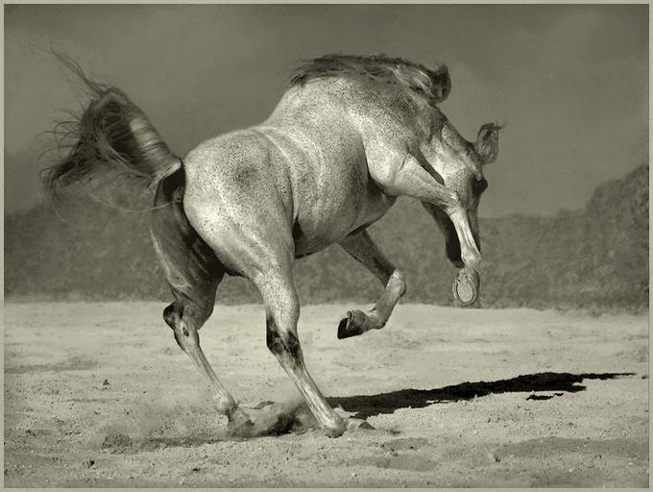
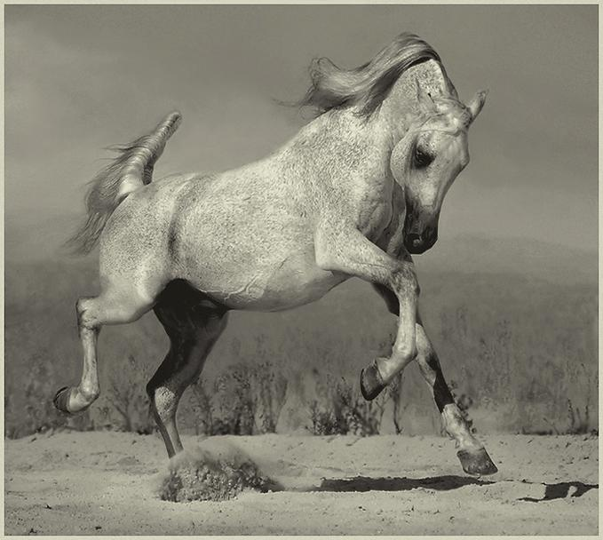
Qué extraño un caballo blanco, galopando
en el cielo, sacudiendo
las crines y espantando a las nubes

Slide 14
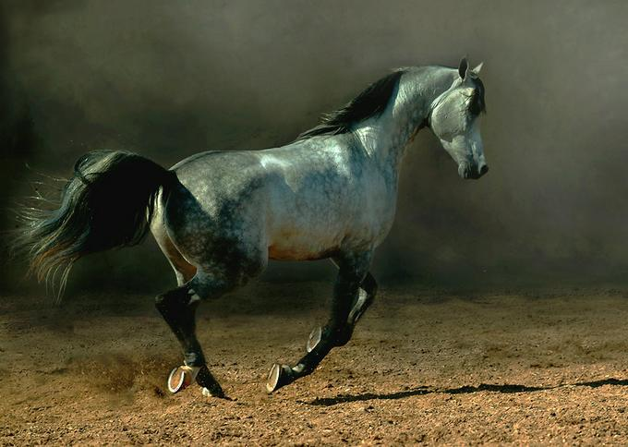
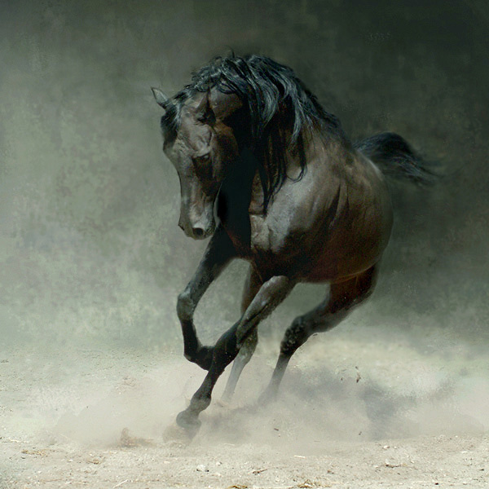

Slide 15
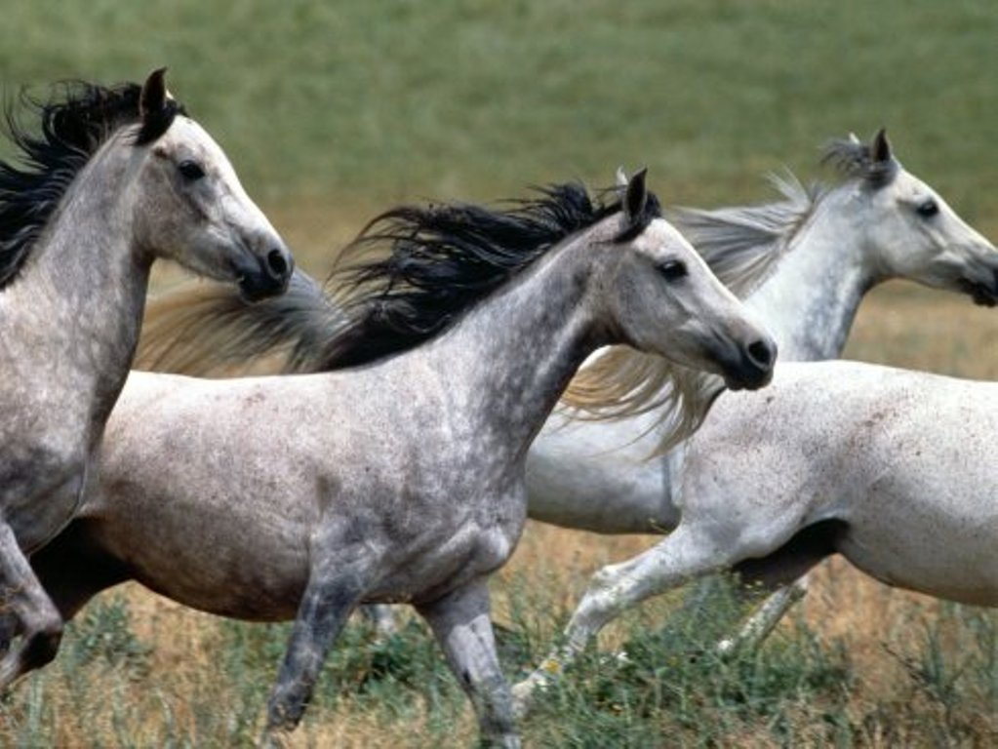
como en una pradera inmensa
sin árboles ni vados ni hondonadas glaucas

Slide 16
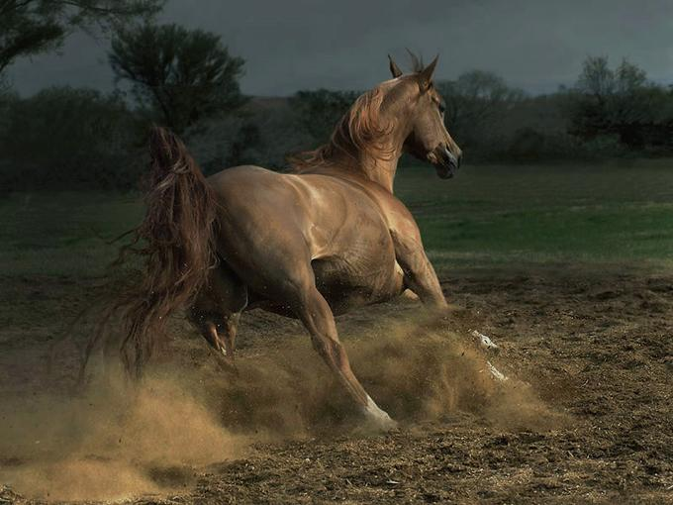
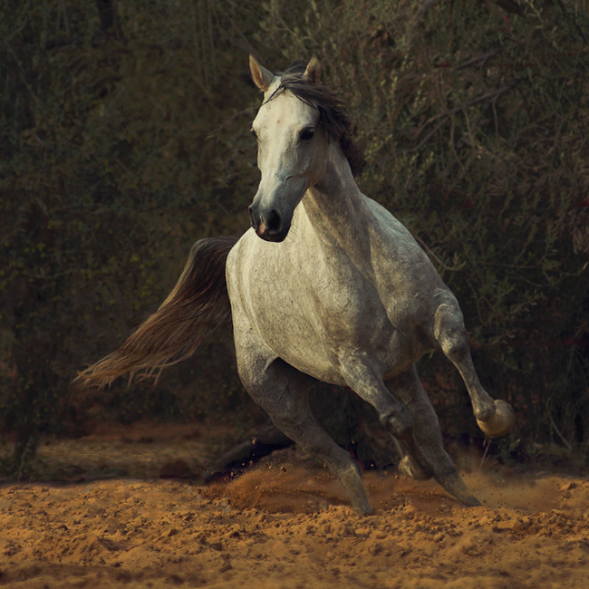

Slide 17
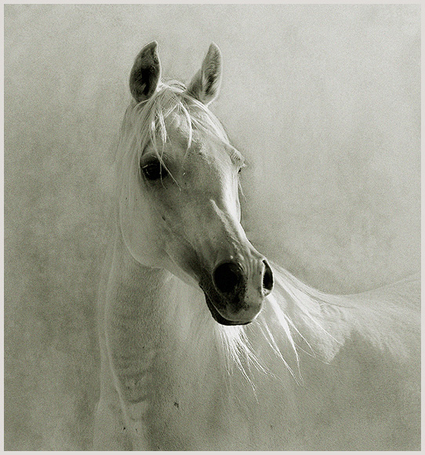
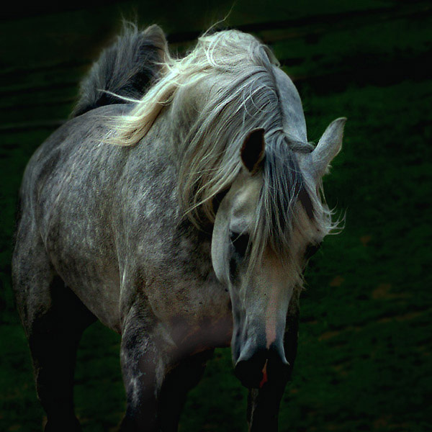
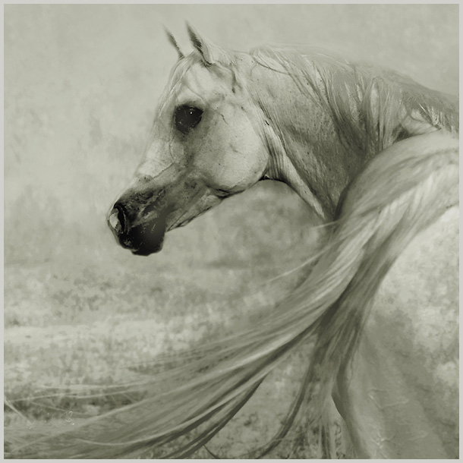

Slide 18
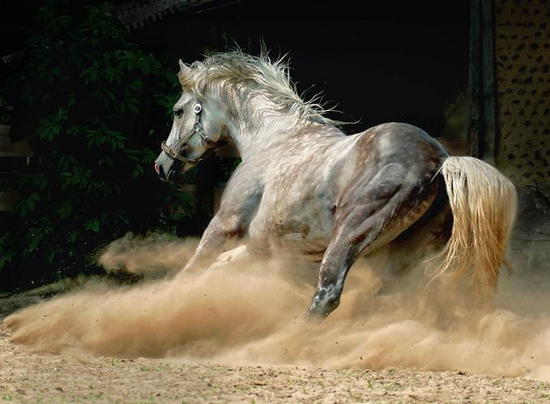
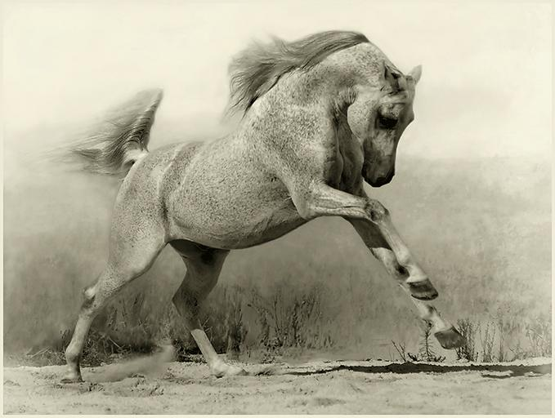
con solo el viento en las patas
que brillan cuando brinca.

Slide 19
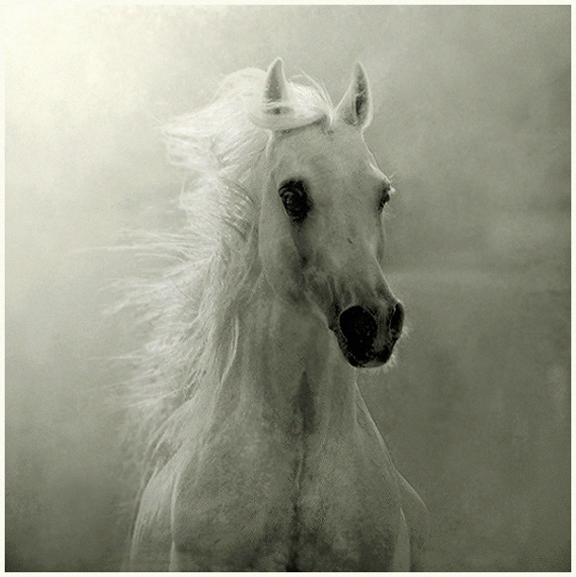
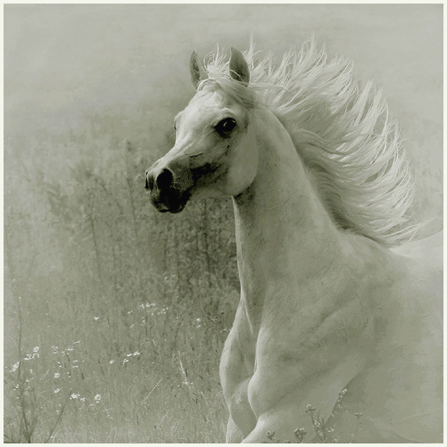

Slide 20
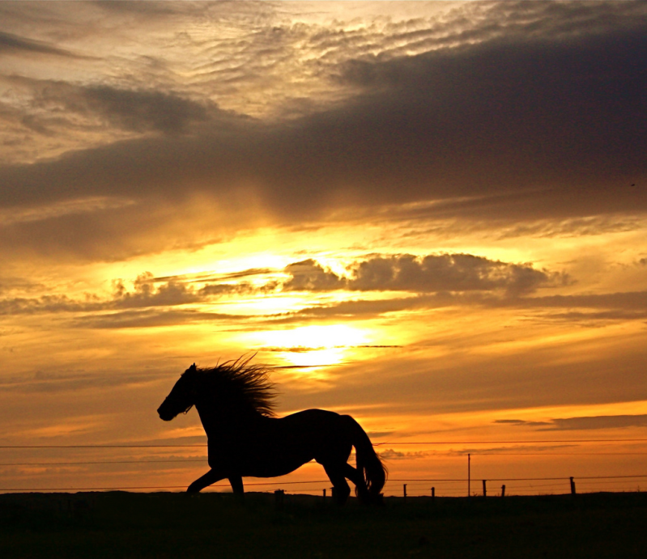
El viento es un caballo:
óyelo como corre
Por el mar, por el cielo

Slide 21
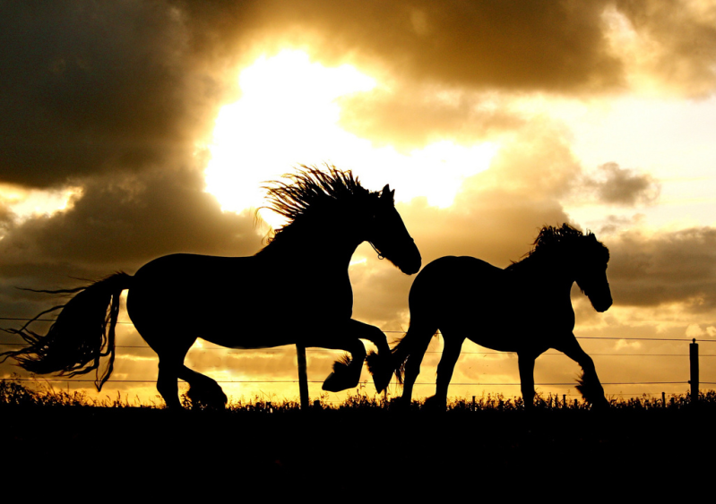
El viento es un caballo:
óyelo cómo corre
por el mar, por el cielo.
El viento es un caballo:
óyelo cómo corre
por el mar, por el cielo.

Slide 22

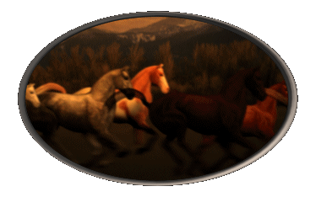
Entre los sueltos caballos
De los vencidos Zenetes,
Que por el campo buscaban
Entre la sangre lo verde,

Slide 23
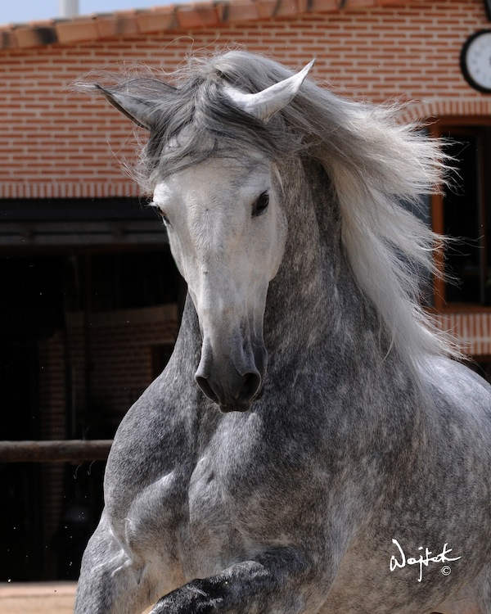

Slide 24
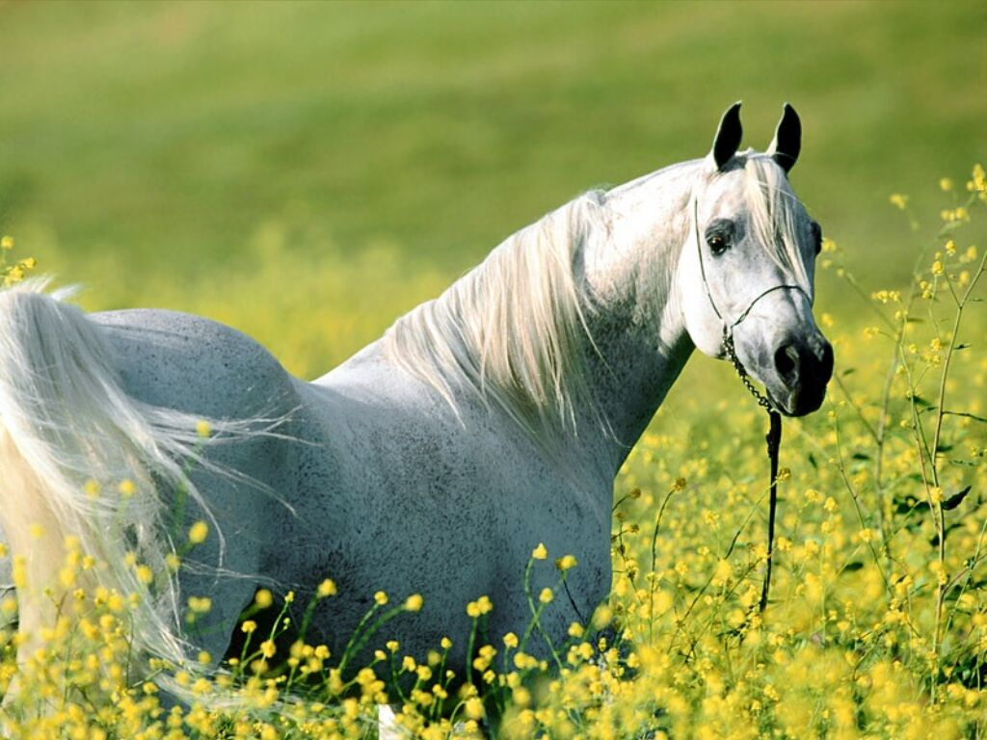
Tengo el caballo a la puerta,
¿te quieres venir conmigo?.

Slide 25
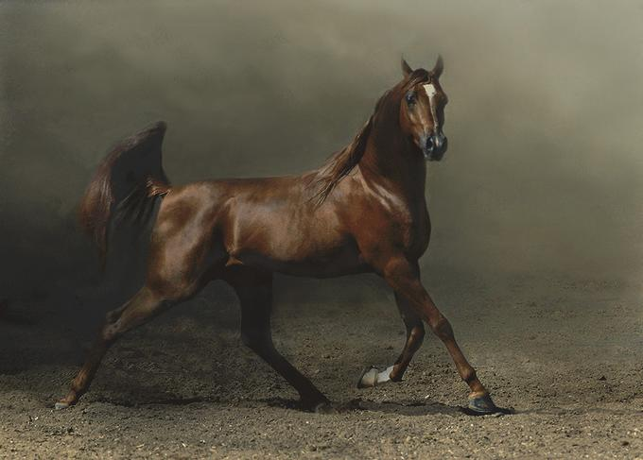

Slide 26
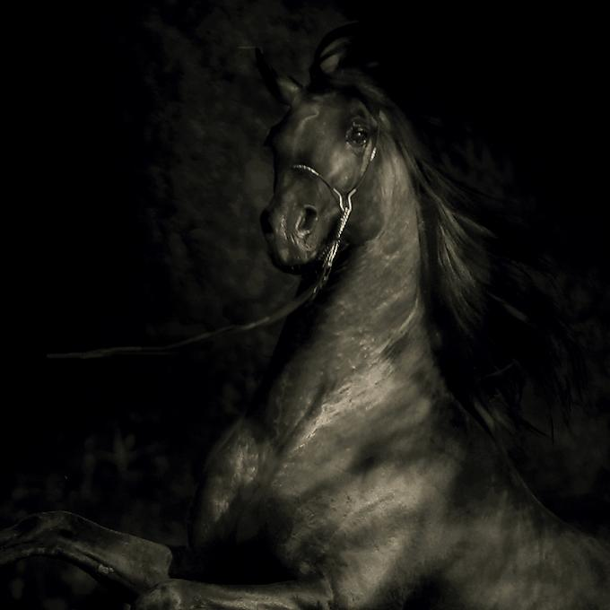

Slide 27
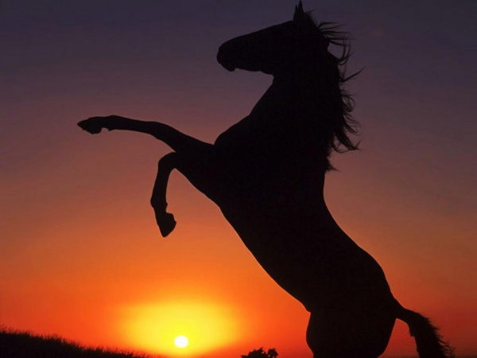

Slide 28
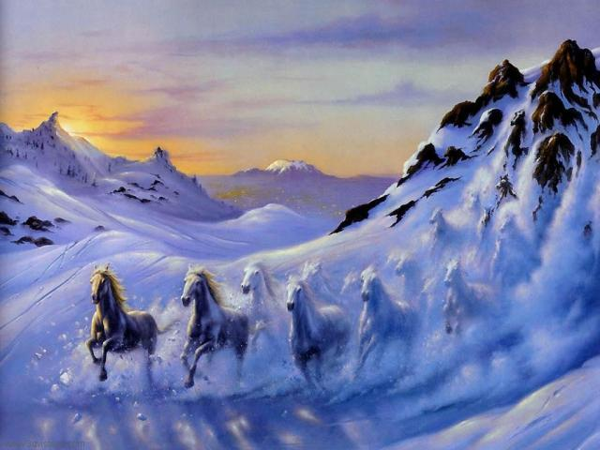
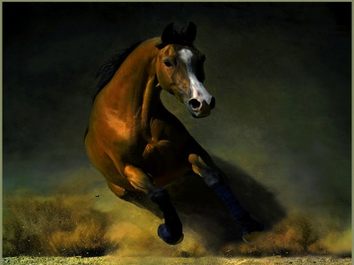

Slide 29
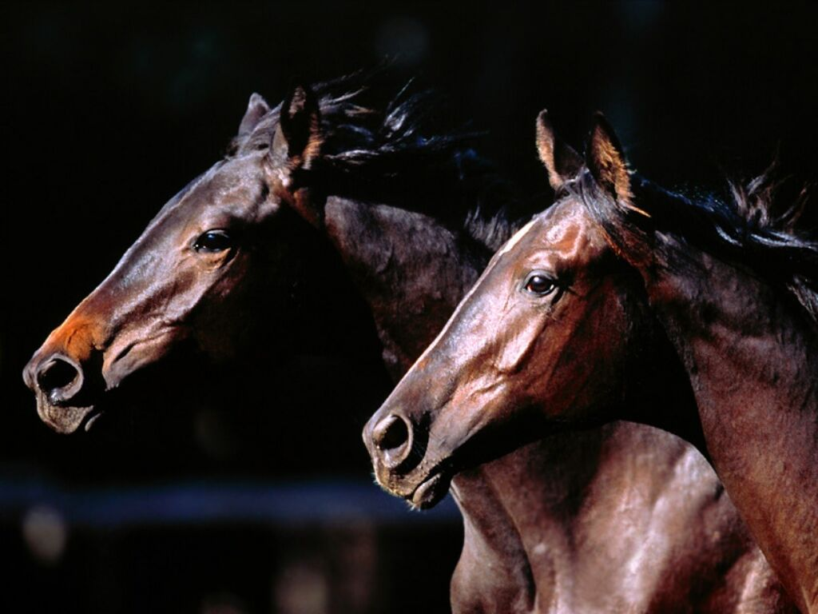

Slide 30

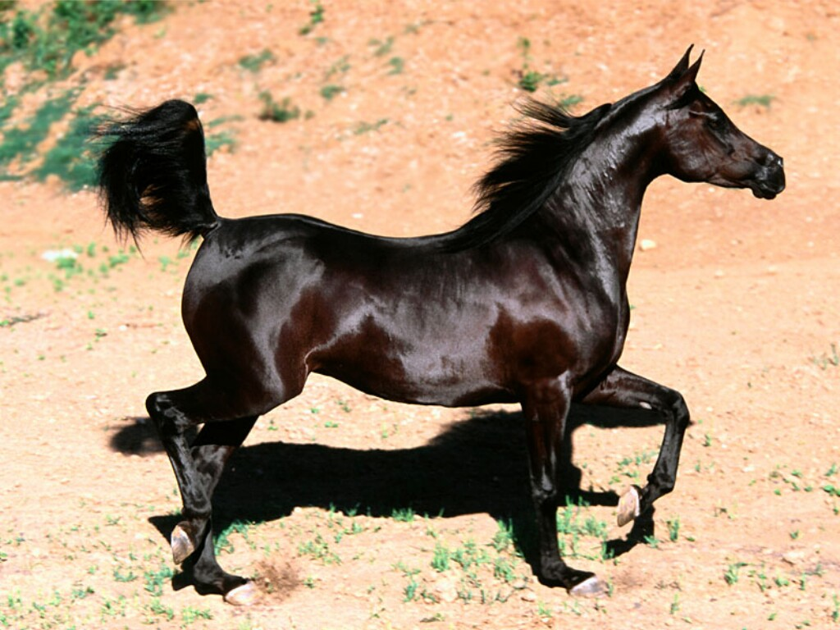

Slide 31
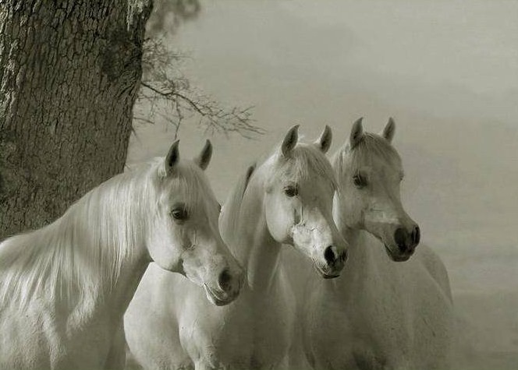

Slide 32
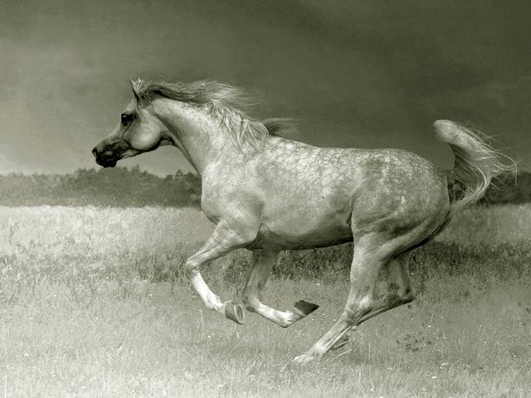



Slide 33


Slide 34


Slide 35


Slide 36


Slide 37


Imágenes y textos
Internet
Diseño
María Teresa Espín
Música
“Summertime”
Ella Fitzgerald & Louis Armstrong
2012

Slide 38


Slide 39



Accede a la sección que desees desde aquí:
Propia Creación
De la Red
Dedicatorias | Fechas Especiales | Graciosos
Historia y Arte | Lugares | Musicales
Naturaleza y Ciencias | Política | Reflexión
Religiosos | Románticos | Salud
Dedicatorias | Fechas Especiales | Graciosos
Historia y Arte | Lugares | Musicales
Naturaleza y Ciencias | Política | Reflexión
Religiosos | Románticos | Salud
Si deseas recibir pps periódicamente en tu correo electrónico subscríbete aquí:

